Slide 1
Mac OS

Slide 2
Mac OS
Je serija grafičnih vmesnikov, ki temelji na Applovem OS,
Originalna verzija je bila predstavljena leta 1984 z originalnim Macintoshom
Classic Mac OS je bil aktiven od 1984 do 2000,
Leta 2001 pa se je pojavil Mac OS X

Slide 3
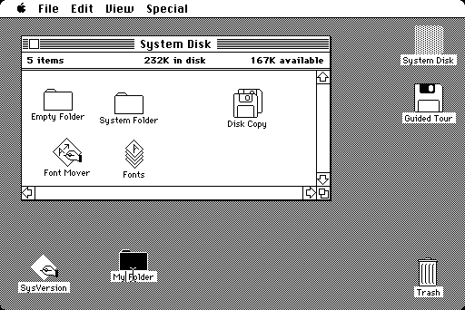
Classic Mac OS

Slide 4
Original Macintosh
Predstavljen 24. januar 1984
2,500 US $
128 kB pomnilnika DRAM
16-bitni data bus
Zadnja prodaja 1. oktober 1985

Slide 5
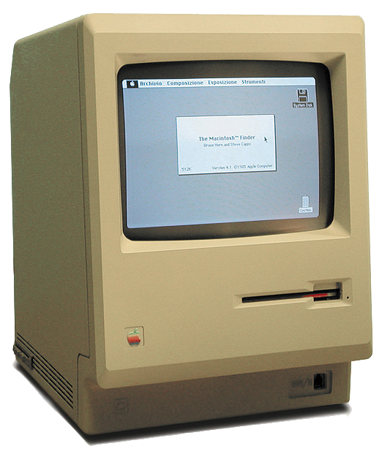
Original Macintosh

Slide 6
OS X
Je operacijski sistem podjetja Apple Inc.
Narejen je za računalnike družine "Macintosh"
Applikacije delujejo na vseh verzijah
10 izdaj OS X, prva se je imenovala Mac OS X
#1 namizni računalnik v U.S.
#1 prenosni računalnik v U.S.

Slide 7
Različice
Različica | Ime | Objava
Mac OS server X 1.0 | Hera | 16. marec 1999
Public Beta | Kodiak
10.0 | Cheetah
10.1 | Puma | 18. julij 2001
10.2 | Jaguar | 6. maj 2002
10.3 | Panther | 23. junij 2003
10.4 | Tiger | 4. maj 2004
10.5 | Leopard | 26. junij 2006
10.6 | Snow Leopard | 9. junij 2008
10.7 | Lion | 20. oktober 2010
10.8 | Mountain Lion | 16. februar 2012
10.9 | Mavericks | 10. junij 2013

Slide 8
Mac OS X Server 1.0
Objavljen 16. marec 1999,
Prvi grafičniOS na trgu na osnovi podjetja NeXT,
Zasnovan na osnovi Rhapsody OS,

Slide 9
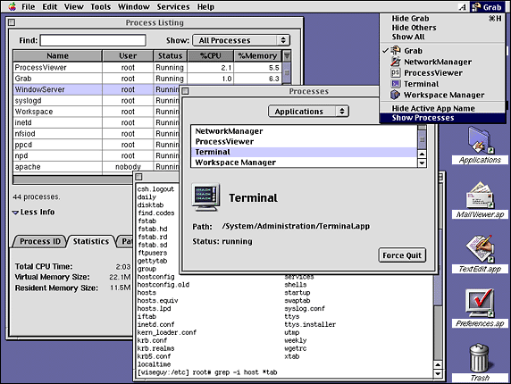
Mac OS X Server 1.0

Slide 10
Mac OS X Public Beta
Objavljen 13. september 2000,
Cena je bila 29,95 $
Dovolil je developerjem da so testirali applikacije in jih prilagodili na naslednjo verzijo.

Slide 11
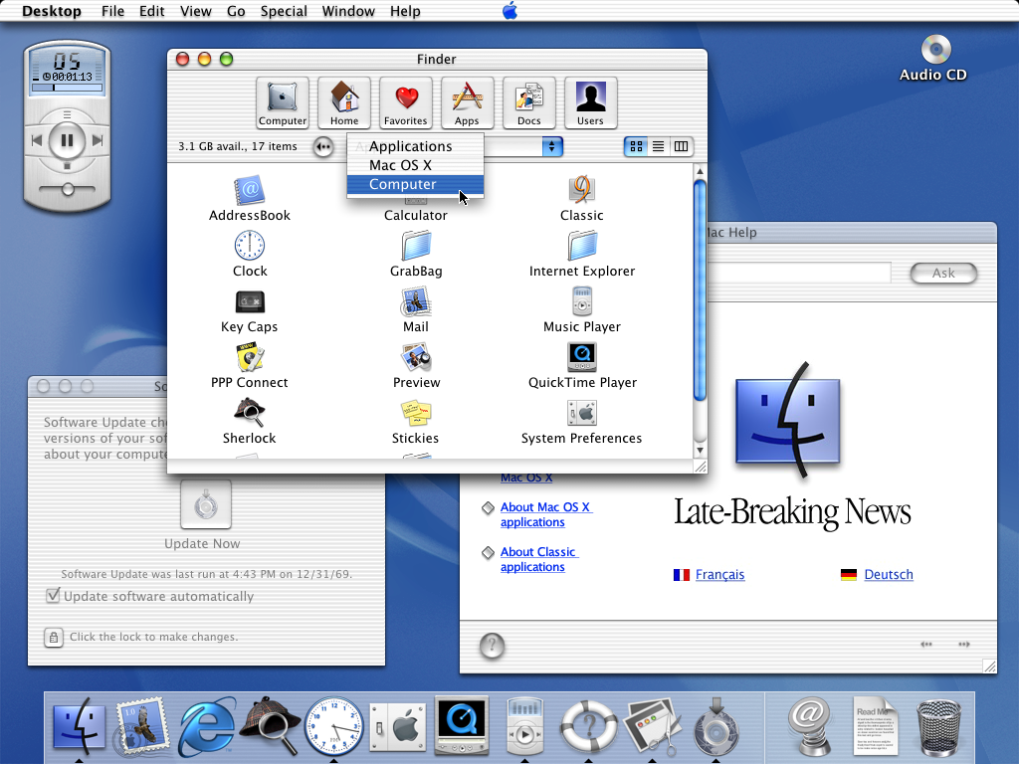
Mac OS X Public Beta

Slide 12
Mac OS X v10.0
Prva večja verzija Mac OS X-a,
Objavljena 24. marec 2001,
Cena je bila 129$,
Priporočen je bil PowerPC procesor.

Slide 13
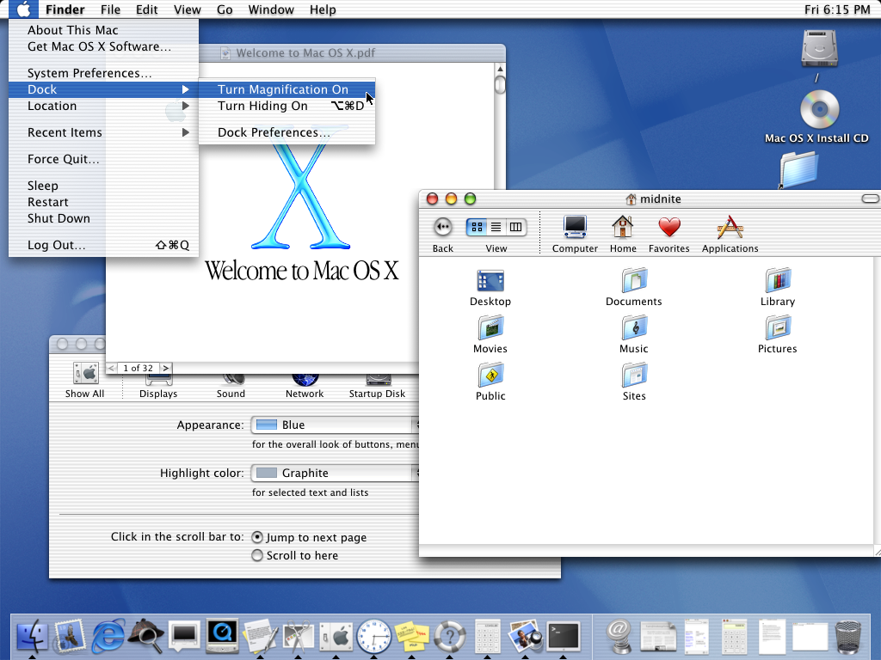
Mac OS X v10.0

Slide 14
Mac OS X v10.1
Imenovan tudi Puma,
2. večja različica Mac OS X,
Prednosti:
Lažje CD/DVD branje/pisanje,
Hitrejša 3D grafika,
ColorSync 4.0...
ImageCapture

Slide 15
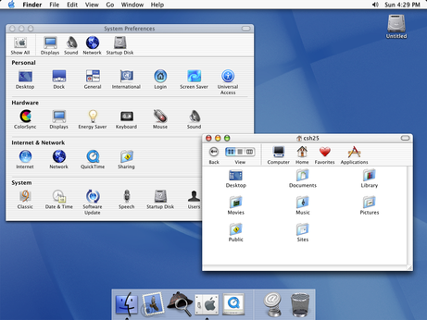
Mac OS X v10.1

Slide 16
Mac OS X v10.2
3. večja verzija Mac OS X,
Imenovana Jaguar,
Prednosti:
Addres Book,
Finder,
Mail,
Universal Acces...

Slide 17
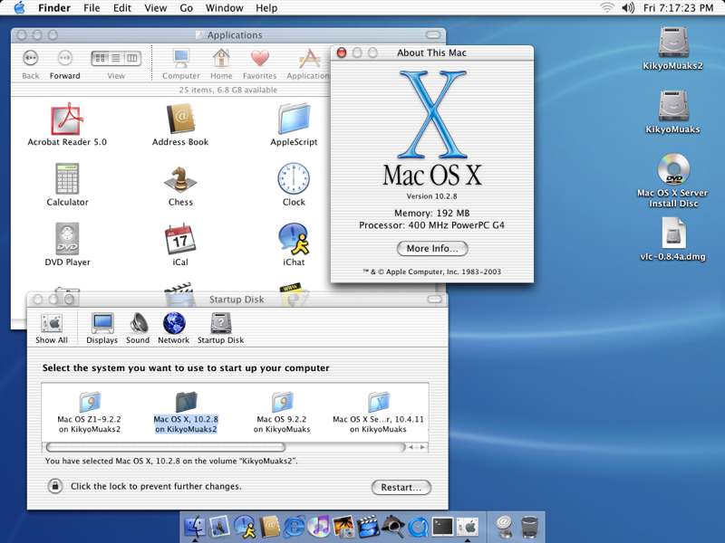
Mac OS X v10.2

Slide 18
Mac OS X v10.3
4. večja verzija Mac OS X,
objavljena 24. oktober 2003,
imenovala se je tudi Panther,
Prednosti:
X11,
Font Book,
FileVault,
Safari,
Xcode,
iChat,
Fax Support,
Quick Time,
Preview

Slide 19
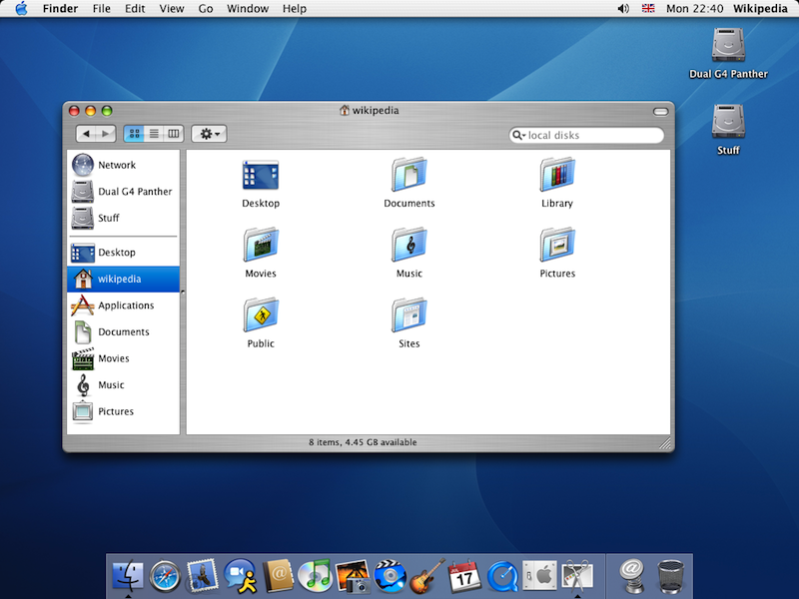
Mac OS X v10.3

Slide 20
Mac OS X v10.4
Objavljena 29. april 2005,
4. večja izdaja Mac OS X,
Imenovana Tiger,
Prednosti:
Spotlight,
iChat AV,
Safari AV,
Mail 2,
Dashboard,
Automator,
QuickTime 7,
Xcode 2.0,
Automator,
Grapher,
Dashboard...

Slide 21
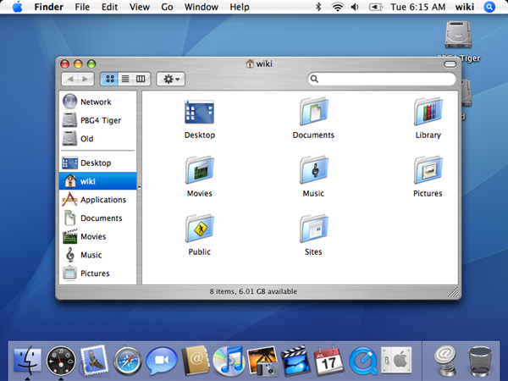
Mac OS X v10.4

Slide 22
Mac OS X v10.5
Imenovan Leopard,
300+ sprememb ter novosti kot OS X 10.4,
Prednosti:
Boot Camp (install windows on Mac)
New Dasktop,
iCal,
Dictionary
Mail,
Network File Sharing
Photo Boot,
Podcast Capture,
Time Machine.....

Slide 23
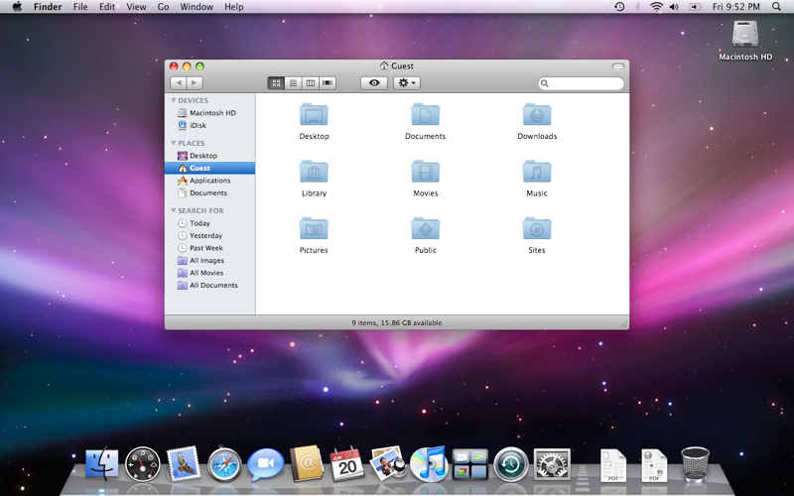
Mac OS X v10.5

Slide 24
Mac OS X v10.6
Imenovan tudi Snow Leopard,
Objavljena 28. avgust 2009,
Cena je bila 29$,
Prednosti:
Voice Over,
Safari 4,
Batter iChat,
Multy-touch trackpad support,
Batter Finder,
Batter Boot-Camp,
QuickTime X,
Dock Stack...

Slide 25
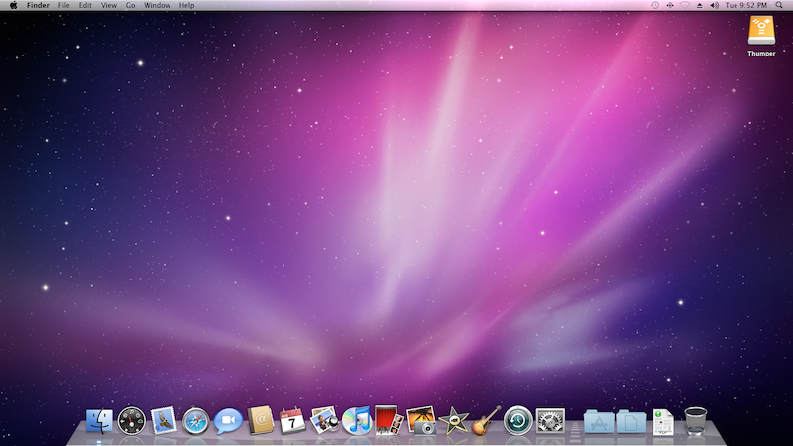
Mac OS X v10.6

Slide 26
Mac OS X v10.7
Poimenovan tudi OS X Lion,
Predstavljen 6. junij 2011,
250+ novosti/izboljšav,
FaceTime,
AirDrop,
Auto Save,
Font Book,
LaunchPad,
Mail 5,
Mac App Store,
Multy-user

Slide 27
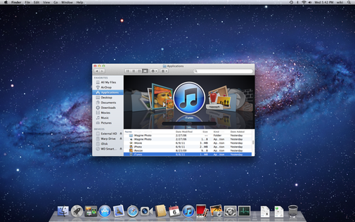
Mac OS X v10.7

Slide 28
OS X 10.8
Mac OS X je sedaj OS X,
Imenovan Mountain Lion,
Predstavjen 16. februar 2012,
Prednosti:
Notification Center,
Notes,
Messages,
Game Center,
Application Updates...

Slide 29
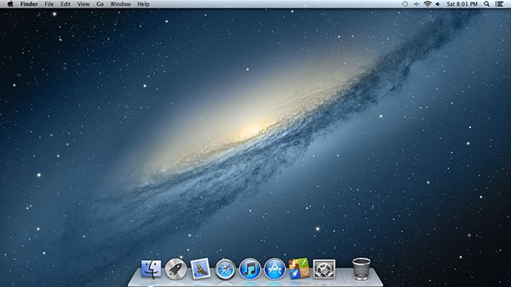
OS X v10.8

Slide 30
OS X v10.9
Imenovan OS X Mavericks,
Trenutno še ni v uporabi,
Prednosti:
Batter Mission Control,
iCloud Keychain,
OpenGL 4.1,
OpenCL 1.2,
LinkedIN integration,
AppNap,
Compresed Memory...

Slide 31
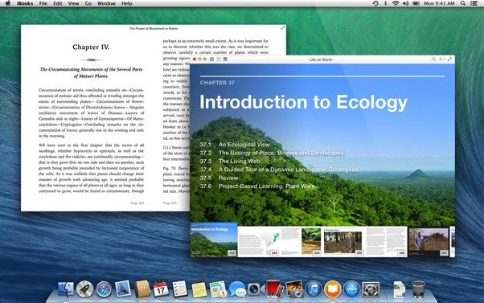
OS X v10.9

Slide 32
Viri
Apple.com
Wikipedia

